Slide 1

  UBND XÃ CHIÊN ĐÀN
  TRUNG TÂM PHỤC VỤ HÀNH CHÍNH CÔNG
  HƯỚNG DẪN
Thao tác nộp hồ sơ trực tuyến trên
Cổng Dịch vụ công Quốc gia
Thực hiện thủ tục hành chính nhanh chóng, minh bạch và tiện lợi mọi lúc, mọi nơi tại địa chỉ dichvucong.gov.vn hoặc qua ứng dụng VNeID
Chiên Đàn, tháng 8/2026

Slide 2




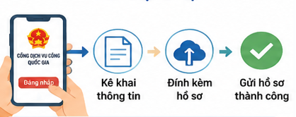

MỤC TIÊU: “ 3 BIẾT” DÀNH CHO THÀNH VIÊN TỔ CÔNG NGHỆ SỐ CỘNG ĐỒNG
-Trang bị cho tổ kiến thức, kỹ năng và phương pháp để sau buổi tập huấn này có thể trực tiếp hướng dẫn lại người dân tại khu dân cư, thôn, tổ dân phố
1 Biết: Biết cách chuẩn bị
2 Biết : Biết cách thao tác
3 Biết :Biết cách giải thích
Hướng dẫn người dân chuẩn bị đúng, đủ giấy tờ ngay tại nhà để không phải đi lại nhiều lần.
Dùng ngôn ngữ bình dân nhất để giải thích cho bà con hiểu lợi ích (không phải xếp hàng, nộp được cả ban đêm, biết rõ khi nào có kết quả).
Tự tay các anh/chị bấm được, nộp được một hồ sơ hoàn chỉnh trên điện thoại.

Slide 3



Chuẩn bị trước khi nộp hồ sơ
Thiết Bị & Kết Nối
Hồ Sơ Số Hóa
Tài Khoản Định Danh
Máy tính hoặc điện thoại kết nối Internet ổn định, số điện thoại chính chủ để nhận mã OTP xác thực giao dịch.
Scan hoặc chụp ảnh rõ nét các tài liệu cần thiết (CCCD, giấy hộ tịch, sổ đỏ...), lưu định dạng PDF
Tài khoản VNeID cấp độ 2 (đã đăng ký bằng CCCD gắn chip) dùng để đăng nhập hệ thống an toàn và chính xác.

Slide 4





Quy trình 5 bước thực hiện
Tìm Thủ Tục
Thanh Toán Phí
Tra cứu thủ tục & chọn cơ quan giải quyết
Nộp phí/lệ phí trực tuyến (nếu có)
Đăng Nhập
Nhập thông tin & Tải Lên
Theo Dõi & Nhận
Truy cập dichvucong.gov.vn và đăng nhập VNeID
Điền tờ khai điện tử & đính kèm file hồ sơ
Theo dõi tiến độ & nhận kết quả điện tử/bưu điện

Slide 5
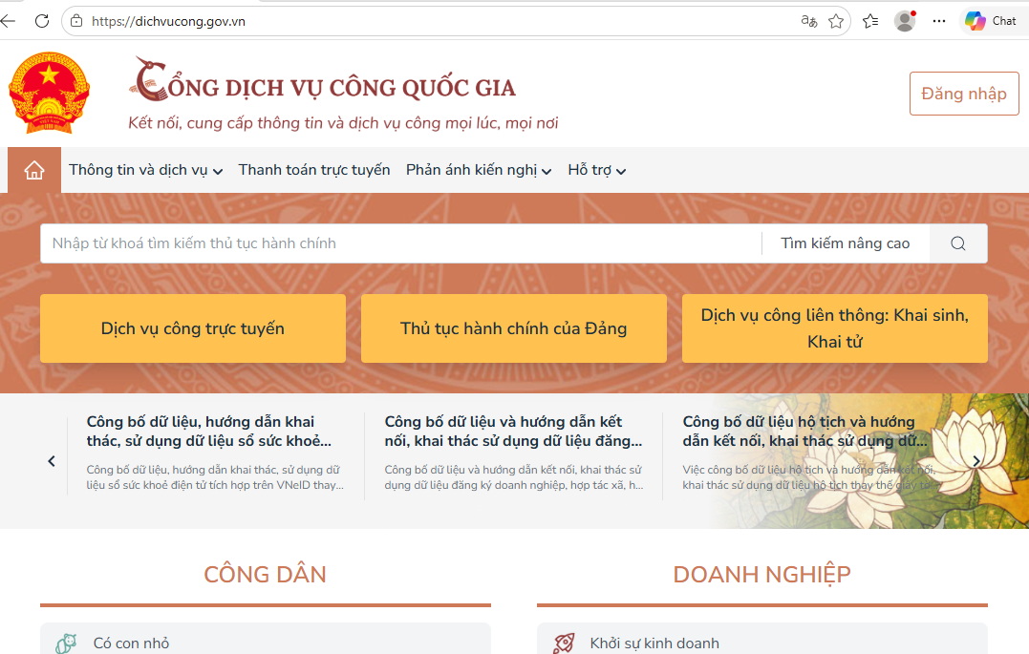

Bước 1: Đăng nhập hệ thống
Truy cập địa chỉ chính thức: Mở trình duyệt web và đăng nhập dichvucong.gov.vn.
Lựa chọn hình thức đăng nhập: Bấm chọn nút "Đăng nhập" ở góc phải trên màn hình.
Xác thực VNeID: Chọn đăng nhập bằng "Tài khoản định danh điện tử cấp bởi Bộ Công an (VNeID)".
Nhập mã OTP: Nhập số CCCD, mật khẩu VNeID và mã OTP gửi về ứng dụng điện thoại để hoàn tất.

Slide 6
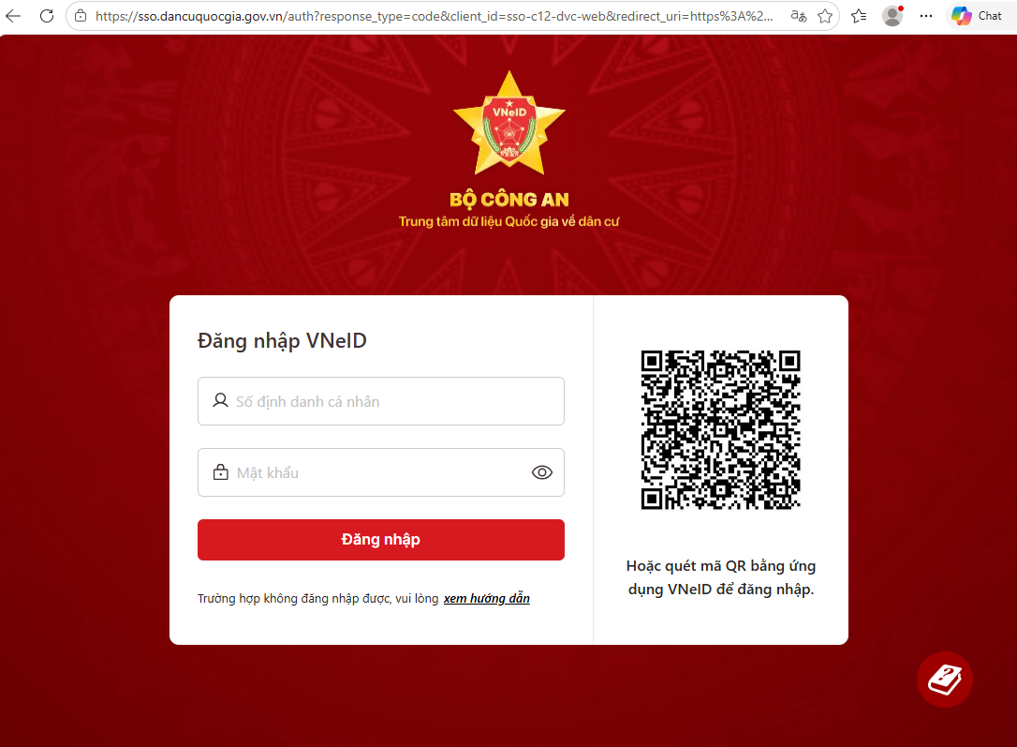
Bước 1: Đăng nhập hệ thống
Có 2 cách đăng nhập
Một là: Đăng nhập bằng cách nhập Số định danh và mật khẩu
Hai là: Đăng nhập vào ứng dụng VNEID sau đó quét mã QR bên
Xác thực VNeID: Chọn đăng nhập bằng "Tài khoản định danh điện tử cấp bởi Bộ Công an (VNeID)".
Nhập mã OTP: Nhập số CCCD, mật khẩu VNeID và mã OTP gửi về ứng dụng điện thoại để hoàn tất.

Slide 7
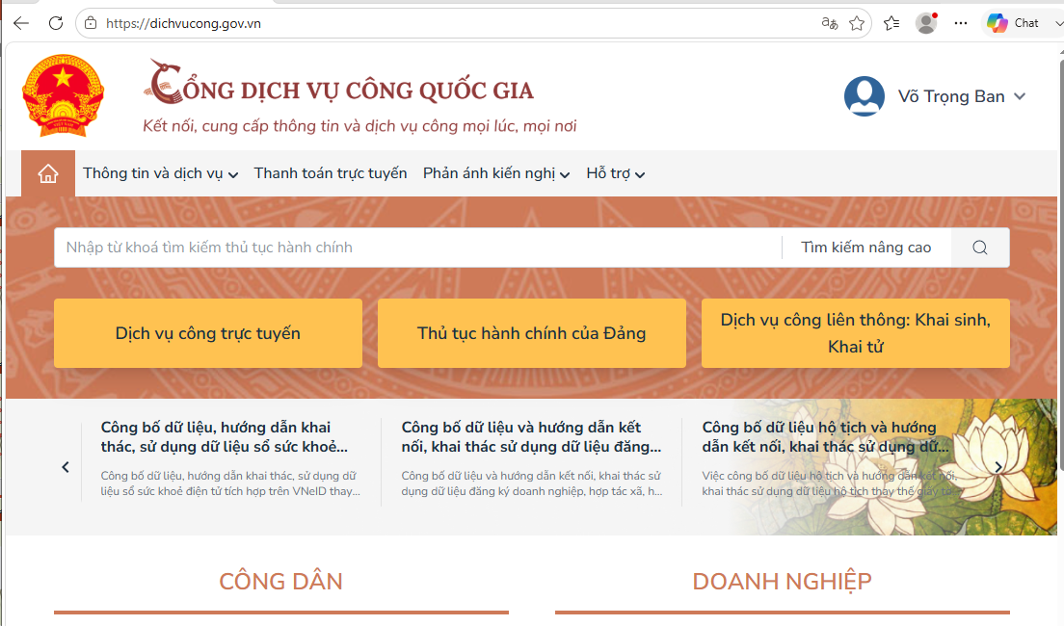

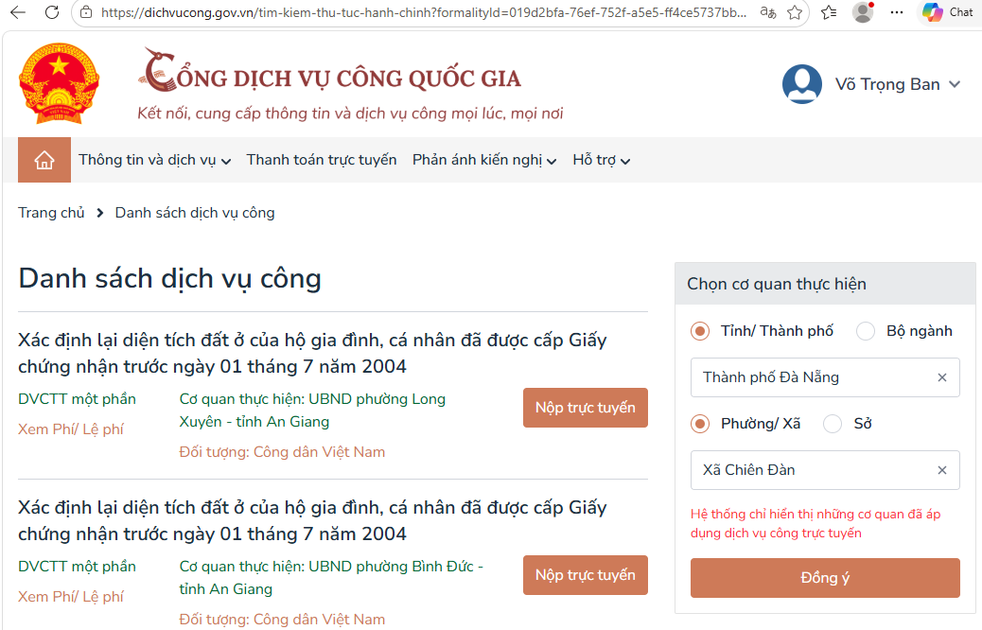

Bước 2: Tìm kiếm thủ tục
Tra Cứu Thủ Tục Hành Chính
Nhập từ khóa thủ tục cần làm tại ô tìm kiếm tại mục “ Dịch vụ công trực tuyến”(ví dụ: "Đăng ký khai sinh", "Cấp lại giấy phép lái xe", "Xác nhận cư trú", "Cấp phiếu lý lịch tư pháp"...).
Hệ thống sẽ hiển thị chi tiết điều kiện thực hiện, thành phần hồ sơ và thời gian giải quyết.
Chọn Cơ Quan Giải Quyết
Lựa chọn chính xác Tỉnh/Thành phố, Xã/Phường nơi tiếp nhận và xử lý hồ sơ của bạn.
Nhấn nút "Nộp trực tuyến" để bắt đầu quá trình điền thông tin hồ sơ.

Slide 8
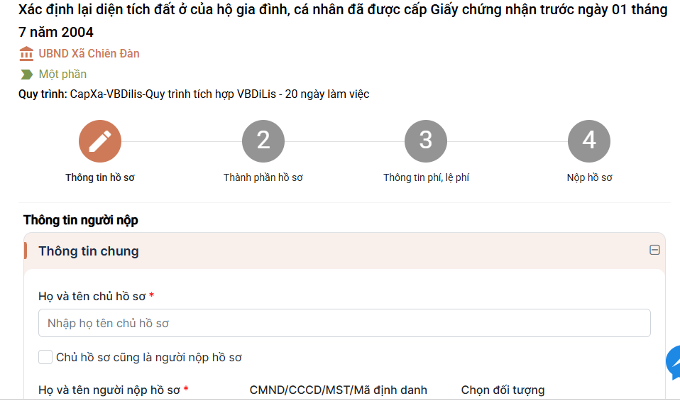
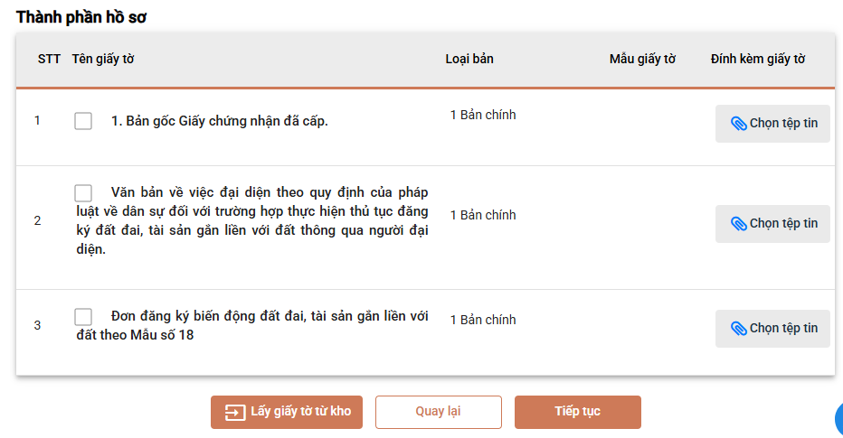
Bước 3: Điền Form & Tải hồ sơ
Kê Khai vào các trường thông tin
Điền đầy đủ thông tin vào các trường bắt buộc (được đánh dấu sao đỏ *). Nhờ tích hợp VNeID, nhiều thông tin cá nhân sẽ được tự động điền sẵn.
Tải Lên File Tài Liệu Số Hóa
Đính kèm các tệp văn bản/hình ảnh đã chuẩn bị (PDF) vào đúng mục yêu cầu. Đảm bảo bản chụp rõ nét, không bị mất góc hay mờ chữ.

Slide 9
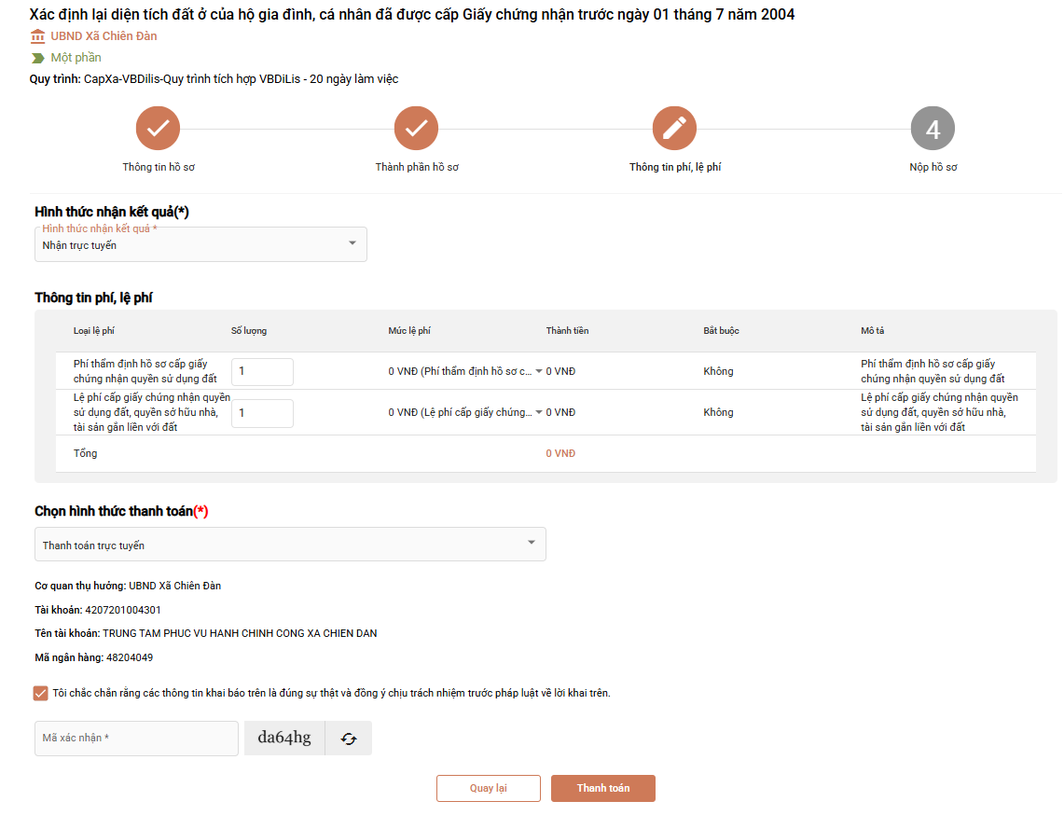
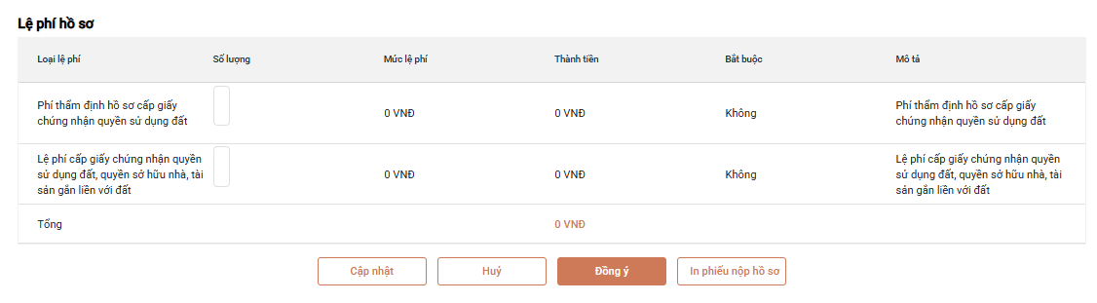
Bước 4: Thanh toán phí (nếu có)
Kê Khai vào các trường thông tin
Điền đầy đủ thông tin vào các trường bắt buộc (được đánh dấu sao đỏ *). Nhờ tích hợp VNeID, nhiều thông tin cá nhân sẽ được tự động điền sẵn.
Nộp hồ sơ
Khi hoàn tất các thủ tục bấm vào nút “ đồng ý” để nộp hồ sơ
Vậy là đã hoàn thành nộp hồ sơ trực tuyến

Slide 10
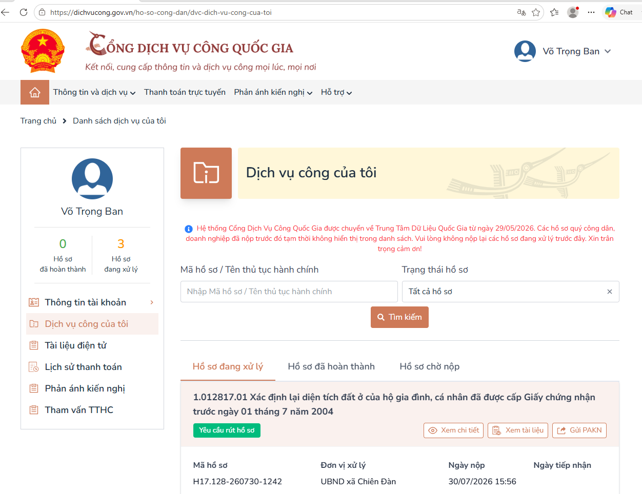
Bước 5: Theo dõi và nhận hồ sơ
Đăng nhập lại Cổng Dịch vụ công, nhấn vào Tên tài khoản và chọn Thông tin cá nhân.
Tại mục này, công dân có thể theo dõi toàn bộ hồ sơ đã nộp, xem tình trạng xử lý và các bước giải quyết của từng hồ sơ.
Tùy theo loại hồ sơ:
  Hồ sơ trực tuyến toàn trình: Công dân có thể nhận kết quả điện tử (hồ sơ số hóa) theo quy định.
  Hồ sơ trực tuyến một phần: Công dân đến Trung tâm Phục vụ hành chính công xã để nhận kết quả hoặc hoàn tất các thủ tục còn lại theo hướng dẫn.
* Lưu ý: Khi đến nhận kết quả, vui lòng mang theo giấy tờ tùy thân và Giấy hẹn trả kết quả (nếu có).
Vậy là đã hoàn thành nộp hồ sơ trực tuyến

Slide 11


Tiết kiệm thời gian: Nộp hồ sơ mọi lúc, mọi nơi 24/7 không phụ thuộc vào giờ hành chính.
100%
Cắt giảm chi phí: Giảm tối đa chi phí đi lại, in ấn giấy tờ và thời gian chờ đợi tại bộ phận Một cửa.
Trực Tuyến & Minh Bạch
Theo dõi công khai: Giám sát toàn bộ tiến độ xử lý hồ sơ và thái độ phục vụ của cơ quan nhà nước.

Slide 12
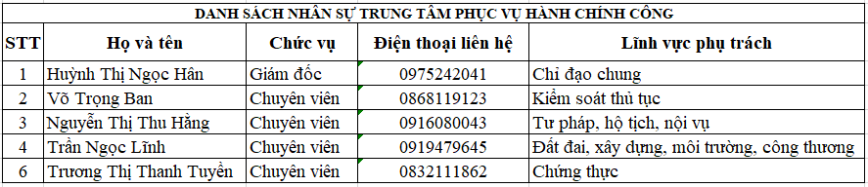
Hỗ trợ & Giải đáp
Chung tay xây dựng nền hành chính phục vụ, hiện đại và thân thiện!
Liên hệ hỗ trợ qua danh sách cán bộ của Trung tâm Phục vụ hành chính công xã Chiên Đàn
Cổng Dịch vụ công dichvucong.gov.vn
Ứng dụng định danh VNeID (Bộ Công an)

